Slide 1
ICLR 2026
技术线索推荐
方向：世界模型 (World Models)
面向大模型技术专家与领导层

Slide 2
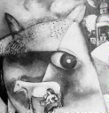
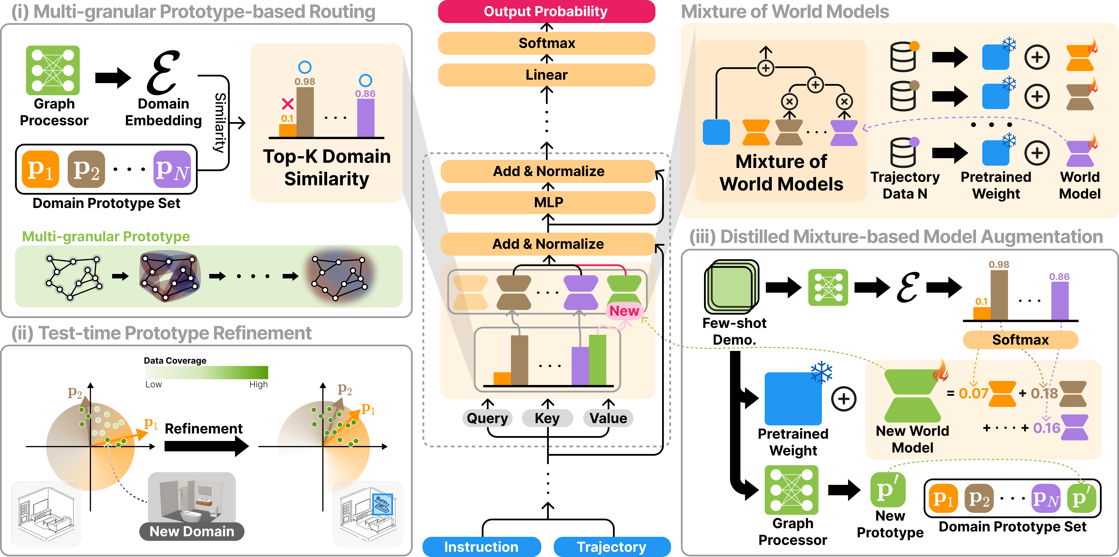
01
Test-Time Mixture of World Models
TMoW: 动态环境下的具身智能自适应框架
💡 核心创新点
提出TMoW框架，将MoE扩展到具身智能体。支持测试时动态更新路由函数，实现多粒度原型路由、测试时精炼和蒸馏混合增强。在VirtualHome、ALFWorld、RLBench上验证了强大的零样本适应能力，比SayCanPay提升27.21%。
📊 论文配图
Honguk Woo 等
成均馆大学 (SKKU)
毕业院校
UT Austin 博士
研究方向
具身智能、世界模型、自适应学习
论文链接
🤝 合作交流建议
arxiv.org/abs/2601.22647
● 动态环境下的具身智能应用合作（家庭机器人、仓储物流）
近两年代表论文
→ Incremental Learning of Skills (NeurIPS 2024)
● 与国内机器人企业合作，将TMoW应用于实际场景
→ Embodied CoT Distillation (2024)
● 探索在大模型决策系统中的集成应用
→ Global DAG Task Scheduler (2021)

Slide 3

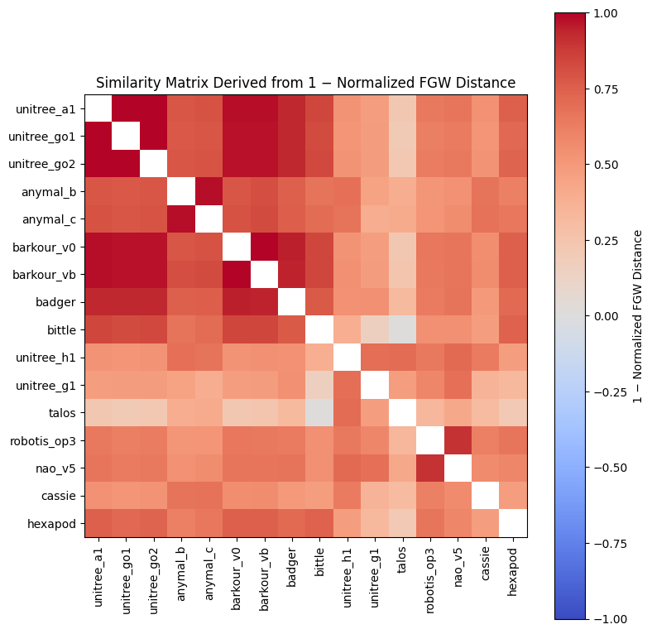
02
Cross-Embodiment Offline RL for Heterogeneous Robot Datasets
异构机器人数据集的跨具身离线强化学习
💡 核心创新点
解决跨具身离线RL中如何利用形态各异的机器人数据学习通用控制先验的问题。提出基于形态相似性的分组策略，减少机器人间的梯度冲突，从异构次优轨迹中提取通用控制知识，为具身智能规模化训练提供新路径。
📊 论文配图
Haruki Abe, Tatsuya Harada 等
东京大学 / RIKEN AIP
毕业院校
东京大学博士 (2001)
研究方向
跨具身学习、离线强化学习、机器人控制
论文链接
🤝 合作交流建议
arxiv.org/abs/2602.18025
● 与国内机器人厂商合作，利用真实产线数据训练
近两年代表论文
→ Offline RL for Robotics (CoRL 2025)
● 探索在工业机器人、服务机器人中的应用
→ Multi-Embodiment Transfer (NeurIPS 2024)
● 研究跨具身迁移学习的理论边界
→ Visual RL (CVPR 2024)

Slide 4
03
R2-Dreamer: Redundancy-Reduced World Models
无解码器的冗余减少世界模型
💡 核心创新点
提出无需解码器或数据增强的冗余减少世界模型。消除了对解码器的依赖，避免昂贵的数据增强，在计算效率和性能上取得显著改进，为世界模型的实际部署提供更轻量方案。
📊 论文配图
Naoki Morihira, Tatsuya Harada 等
东京大学 / RIKEN AIP
毕业院校
东京大学
研究方向
世界模型、模型强化学习、表征学习
论文链接
🤝 合作交流建议
openreview.net (ICLR 2026)
● 与自动驾驶公司合作，探索实时决策应用
近两年代表论文
→ DreamerV3 (Nature 2025)
● 研究在边缘设备上的部署方案
→ Efficient World Models (ICML 2025)
● 探索与大型视觉-语言模型的结合
→ Latent Dynamics (NeurIPS 2024)

Slide 5
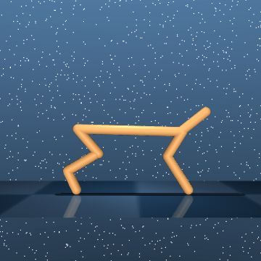
04
Efficient RL by Guiding World Models with Non-Curated Data
利用非策划数据提升在线RL样本效率
💡 核心创新点
利用非策划数据（无奖励、质量混杂、跨具身）提升在线RL样本效率。提出经验回放和执行引导两种技术，在72个视觉运动任务上达到从头学习基线近两倍的聚合得分。
📊 论文配图
RIKEN AIP / U-Tokyo 团队
东京大学 / RIKEN AIP
毕业院校
东京大学 / RIKEN
研究方向
离线到在线RL、世界模型、样本效率
论文链接
🤝 合作交流建议
openreview.net/forum?id=oBXfPyi47m
● 利用企业海量无标注视频数据训练世界模型
近两年代表论文
→ Offline-to-Online RL (ICML 2025)
● 探索在游戏AI、仿真训练中的应用
→ World Model Pretraining (NeurIPS 2025)
● 研究如何低成本获取大规模预训练数据
→ Sample-Efficient RL (ICLR 2025)

Slide 6
05
ICPRL: Acquiring Physical Intuition from Interactive Control
从交互控制中获取物理直觉
💡 核心创新点
让视觉-语言模型从交互控制中获取物理直觉。采用GRPO方法训练视觉策略模型，结合世界模型提供显式物理推理，通过PUCT搜索选择最优动作，显著提升物理推理能力。
📊 论文配图
RIKEN AIP / U-Tokyo 团队
东京大学 / RIKEN AIP
毕业院校
东京大学 / RIKEN
研究方向
物理推理、视觉-语言模型、具身智能
论文链接
🤝 合作交流建议
openreview.net/forum?id=2Qh9YhuElD
● 与物理仿真平台合作，构建更多物理推理基准
近两年代表论文
→ Physical Reasoning Benchmarks (NeurIPS 2025)
● 探索在科学发现、工程仿真中的应用
→ VLM for Decision Making (ICLR 2025)
● 研究物理直觉与常识推理的结合
→ In-Context RL (ICML 2025)

